Slide 1
স্বাগতম

Slide 2
উপস্থাপনায়
শ্রেণিঃ ৫ম।
বিষয়ঃ বাংলা।
সময়ঃ ৫০ মিনিট।
এ,এফ,এম, বেনজির হক
সহকারি শিক্ষক
কেটরা সরকারি প্রাথমিক বিদ্যালয়।
বিরামপুর, দিনাজপুর
০১৭১৬৮৮৪৫৫১

Slide 3
শিখনফলঃ
১। পাঠ্যাংশটুকু শুনে বুঝতে পারবে।
২।পাঠ্যাংশটুকুর মূলভাব নিজের ভাষায় বলতে পারবে।
২। পাঠ্যাংশটুকু শুদ্ধ উচ্চারণে পড়তে পারবে।
৪।পাঠ্যাংশে ব্যবহৃত শব্দ বিভিন্ন ভাবে লিখে প্রকাশ করতে পারবে।

Slide 4
আবেগ সৃষ্টি
ও
পাঠ ঘোষনা

Slide 5
এসো ভিডিওটি দেখি

Slide 6
পাঠ্যাংশ
গ্রামের নাম--তৈজসপত্র
পাঠ শিরোনাম
শখের মৃৎশিল্প

Slide 7
উপস্থাপন

Slide 8
ছবিগুলো দেখি ও নাম বলতে চেষ্টা করি।

Slide 9
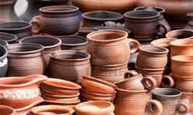
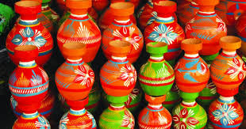
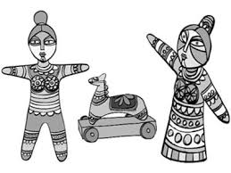
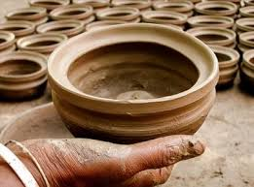
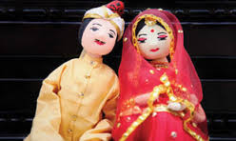
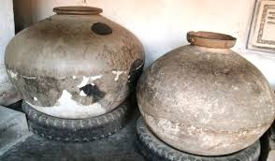
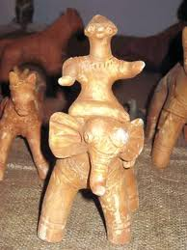
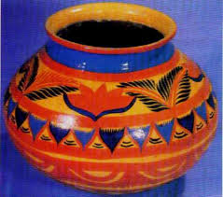
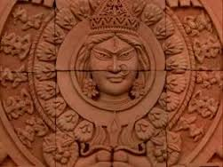

Slide 10
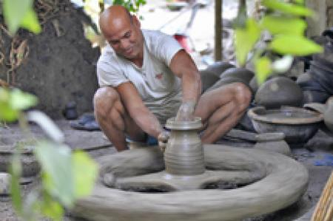
ছবিতে ক্লিক করুন
কাঠের চাকা

Slide 11
ছবিতে ক্লিক করুন
ছবিতে কী দেখা যায়?
টেপা পুতুল
ক্লিক করুন
এঁটেল মাটির চাক হাতে নিয়ে টিপে টিপে এই পুতুল বানানো হয়।

Slide 12
ছবিতে ক্লিক করুন
জামাই-বউ
মাটির পুতুল

Slide 13
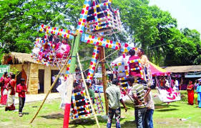
ক্লিক করুন
নাগরদোলা
ক্লিক করুন
নাগরদোলা ক্যাঁচর ক্যাঁচর শব্দ করে।

Slide 14
ছবিতে ক্লিক করুন
মাটির পেয়ালা
নকশা

Slide 15
ছবিতে ক্লিক করুন
শখের হাঁড়ি

Slide 16
ছবিতে ক্লিক করুন
কলসি
বিভিন্ন রঙের ফুল ও পাতার ছবি আঁকা।
মটকা

Slide 17
শব্দের অর্থগুলো জেনে নিই
শখ
মনের ইচ্ছা।
নকশা
রেখা দিয়ে আঁকা ছবি।
টেপা পুতুল
এঁটেল মাটির চাক হাতে নিয়ে টিপে টিপে যে পুতুল তৈরি করা হয়।

Slide 18
শিক্ষকের আদর্শ পাঠ
পাঠ্য বইয়ের ৩৮ পৃষ্টা খোল

Slide 19
শিক্ষার্থীদের নিরব পাঠ

Slide 20
দলীয় কাজ

Slide 21
দল নং-০১
বাংলাদেশের প্রাচীন শিল্প কোনটি?বৈশাখি মেলায় কী কী জিনিষ পাওয়া যায় তার একটি তালিকা তৈরি কর।
দল নং-০২
মৃৎ শিল্পের প্রধান উপাদান কী?কয়েকটি মৃৎশিল্পের নাম উল্লেখ কর।

Slide 22
মূল্যায়ন

Slide 23
সঠিক উত্তরটি নির্ণয় করি
ক,খ,গ,ঘ-তে ক্লীক করুন
১। মাটির তৈরি শিল্পকর্মকে আমরা কী বলী?
ক) চারুশিল্প
খ) কারুশিল্প
গ) হস্তশিল্প
ঘ) মৃৎশিল্প
২। মৃৎ শিল্পের প্রধান উপকরণ কী?
ক) মাটি
খ) পানি
গ) বালি
ঘ) আগুন
৩। কোন মাটি মৃৎশিল্পের জন্য উপযোগী?
ক) দোআঁশ মাটি
খ) কাদামাটি
গ) এঁটেল মাটি
ঘ) বেলেমাটি

Slide 24
নিচের দাগ দেয়া শব্দগুলোর বিপরীত শব্দ লিখে বাক্যগুলো পুনরায় লিখ
শখের যেকোন জিনিষই তো কুৎসিত।
সে সব সময় বাসি খাবার খায়।
আমাদের দেশের সবচেয়ে নবীন শিল্প হচ্ছে মৃৎশিল্প।
শক্ত মাটি টিপে টিপে এসব পুতুল বানানো হয়।
দরকার নোংরা এঁটেল মাটি।
সুন্দর।
তাজা
প্রাচীন
নরম
পরিষ্কার

Slide 25
এক কথায় প্রকাশ কর
মাটির তৈরি শিল্পকর্ম---
রেখা দিয়ে আঁকা ছবি---
যা আগে দেখা যায়নি---
নরম মাটি দিয়ে বানানো পুতুল--

Slide 26
পরিকল্পিত কাজ ও
পাঠ সমাপ্তি

Slide 27
পরিষ্কার এঁটেল মাটি দিয়ে যেকোন ধরনের একটি পুতুল তৈরি করে নিয়ে আসবে।

Slide 28
বি
দা
য়

